Slide 1


موقع ويب لإدارة علاقات العملاء CRM إعداد الطلاب: احمد تركمان – مايا أحمد ناصر إشراف: د. باسل حسن
جامعة تشرين
كلية الهندسة المعلوماتية
قسم البرمجيات ونظم المعلومات

Slide 2

مقدمة
يعتبر نظام إدارة علاقات العملاء (CRM) نظاماً معروفاً لإدارة اتصالات المؤسسة مع العملاء الحاليين والعملاء المحتملين.

Slide 3
التعريف بالمشكلة
يستهدف المشروع أصحاب الشركات الصغيرة إلى متوسطة الحجم المهتمين بإدارة زبائنهم. حيث إن تكلفة شراء واستخدام نظام CRM شهيراً تعتبر باهظةً جداً بالنسبة للشركات الناشئة، بالتالي أصبح استخدامها حكراً على الشركات الكبيرة. وكما نعلم، إن النسبة الأكبر من الشركات في السوق الآن هي شركات صغيرة ومتوسطة. فكرة مشروعنا كانت لإنشاء نظام يقدم ميزات تشبه ميزات أنظمة الـ CRM الشهيرة ولكن بسعر مناسب.

Slide 4
أهداف المشروع
فهم العملاء بشكل أكبر.
تقديم خدمة أفضل لهم.
المحافظة على علاقة جيدة معهم.
التركيز على العملاء المميزين.

Slide 5
المتطلبات الوظيفية
تسجيل دخول وتسجيل خروج login and logout.
إدارة الزبائن من إضافة وتعديل وحذف.
إدارة المستخدمين المحتملين Leads.
إدارة المنتجات.

Slide 6
المتطلبات الوظيفية
تحديد خطوات البيع sales steps وتعديلها وحذفها.
إنشاء opportunity وإدارته وتتبع حالته.
عرض مخطط القمع (Funnel chart).
إضافة الموظفين وإنشاء حسابات لهم.
إدارة خطط العمل التجارية، حيث في كل خطة يتم تحديد الهدف منها وتطبيق تحليل SOWT، وتحليلات pareto و RFM.

Slide 7
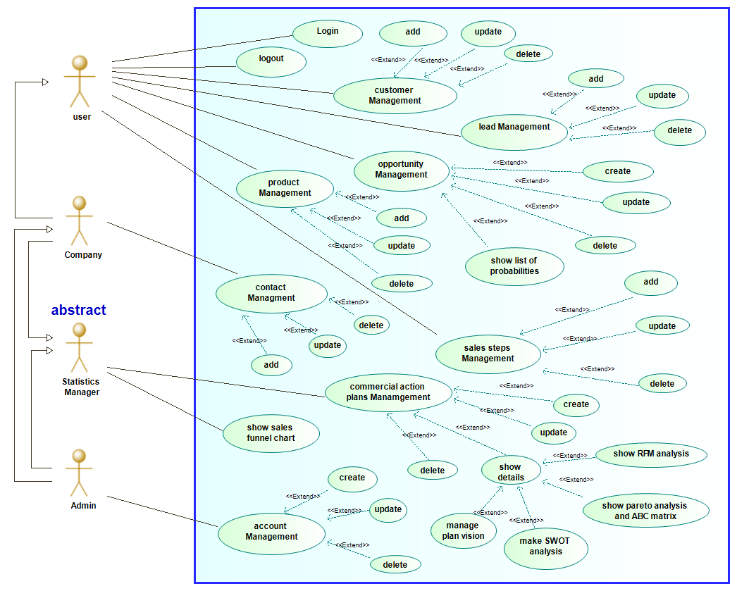

Slide 8
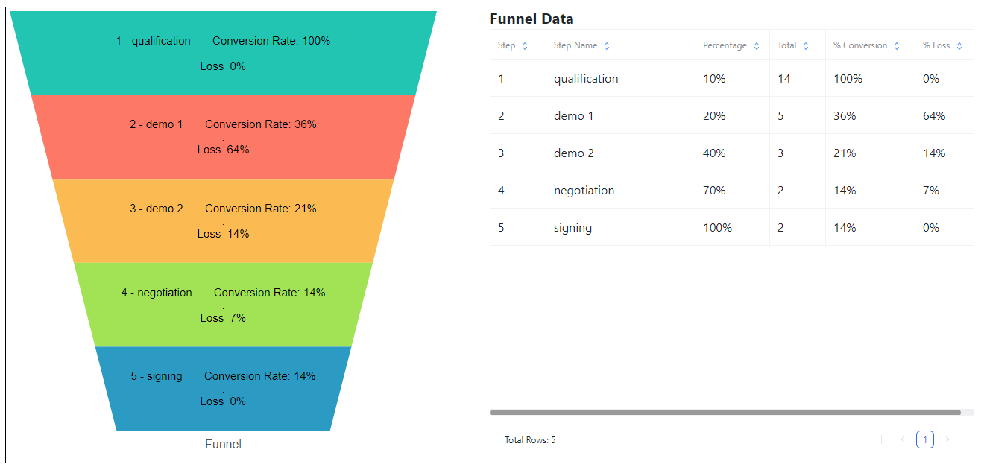

Slide 9
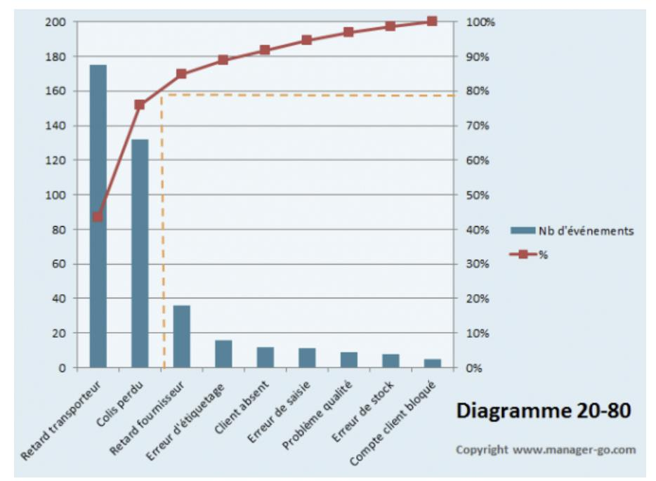

Slide 10
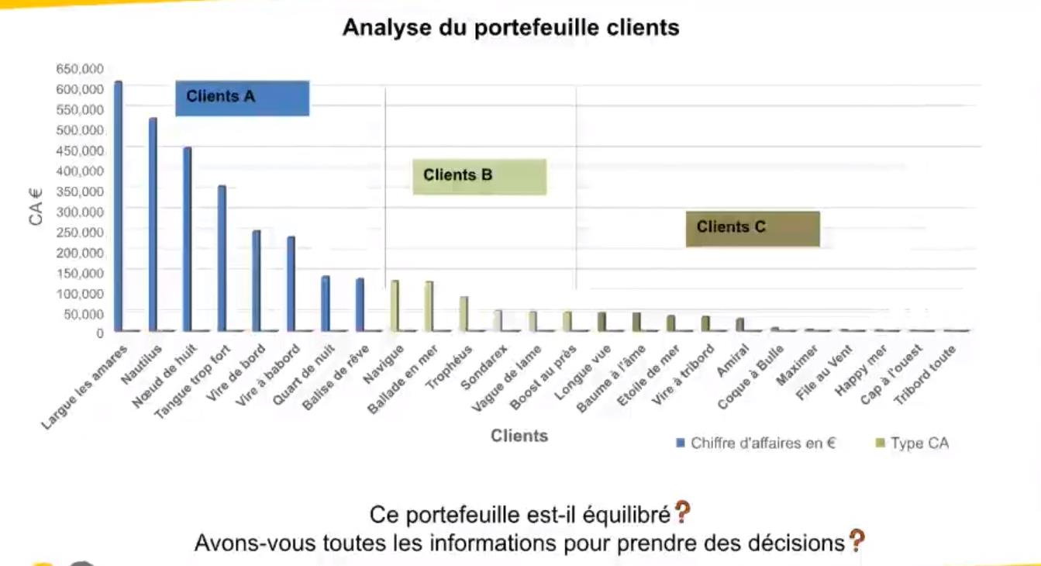

Slide 11
مقترحات لتطوير المشروع
إدارة المهام tasks واستخدام Calendar لعرضها بشكل زمني.
التسويق باستخدام الإيميل Email Marketing.

Slide 12
جولة سريعة في الموقع

